Slide 1

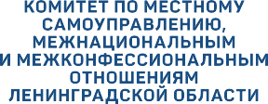
Отчет о реализации
«Законов тысячи добрых дел»
в рамках 147-ОЗ и 3-ОЗ
Тихвинский
муниципальный район
2024 год

Slide 2





Итоги реализации
20
9
более 36
Реализованных
проектов
Муниципальных образований
Населенных пунктов

Slide 3
Распределение финансирования
86,6%
12,8%
0,5%
Областной бюджет
Местный бюджет
Вклад граждан
23,7 млн. рублей
3,6 млн. рублей
39 тыс. рублей

Slide 4

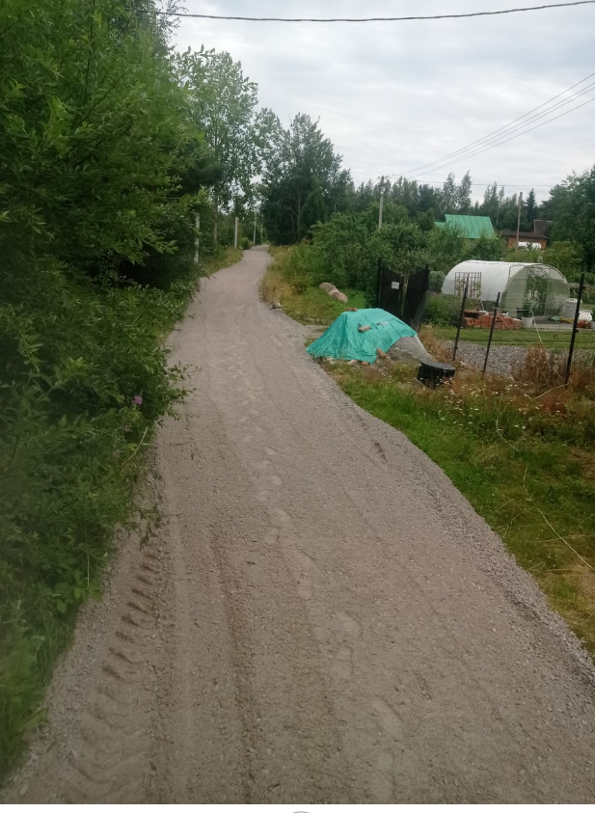

Борское сельское поселение
Ремонт автомобильной дороги в
дер. Шомушка
Стоимость: 711 683,00 руб
Областной бюджет: 661 400,00 руб
Местный бюджет: 49 783,00 руб
Ремонт асфальтобетонного покрытия
в дер. Бор
Стоимость: 1 097 705,00 руб
Областной бюджет: 1 020 400,00 руб
Местный бюджет: 76 805,00 руб

Slide 5
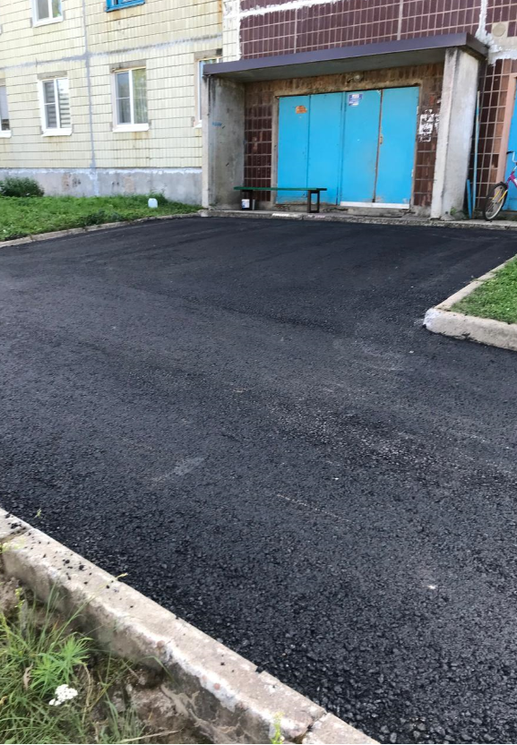

Ганьковское сельское поселение
Ремонт участка дороги в деревнях:
Абрамово, Заборовье, обустройство
пожарного резервуара в дер. Усть-Капша
Стоимость: 2 283 834,00 руб
Областной бюджет: 1 918 000,00 руб
Местный бюджет: 365 334, 00 руб
Обустройство пожарного резервуара
в дер. Ганьково
Стоимость: 530 000,00 руб
Областной бюджет: 445 016,79 руб
Местный бюджет: 84 733,21 руб
Ремонт асфальтового покрытия дворовой
территории у многоквартирного жилого
дома 18, в дер. Ганьково
Стоимость: 685 262,00 руб
Областной бюджет: 575 383, 21 руб
Местный бюджет: 109 628, 79 руб

Slide 6
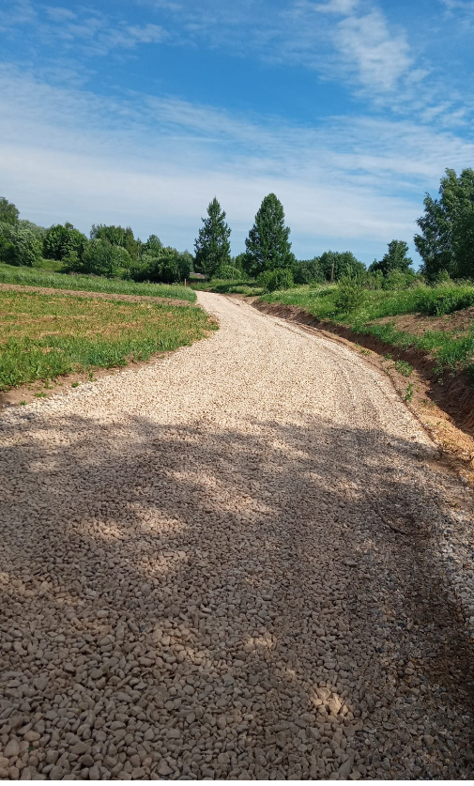
Горское сельское поселение
Ремонт автомобильной дороги по
ул. Майская дер. Чаголино и по ул. Полевая
от д. №12 до д.№ 24 дер. Жар
Стоимость: 1 598 437,00 руб
Областной бюджет: 1 388 900,00 руб
Местный бюджет: 207 537, 00 руб
Ремонт участков автомобильной дороги
местного значения в дер. Горка
Стоимость: 1 175 874,00 руб
Областной бюджет: 1 020 400,00 руб
Местный бюджет: 152 474,00 руб

Slide 7
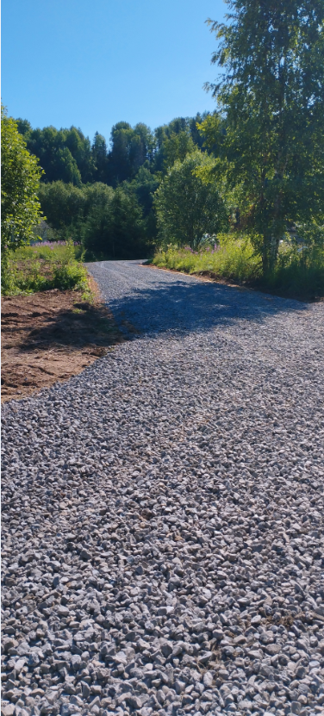


Коськовское сельское поселение
Обустройство пожарных резервуаров
в деревнях Снопово и Харитоновщина
Стоимость: 1 077 870,00 руб
Областной бюджет: 926 967,92 руб
Местный бюджет: 150 202, 08 руб
Ремонт участка дороги в дер. Ратилово
Стоимость: 460 270,00 руб
Областной бюджет: 395 832,08 руб
Местный бюджет: 64 137, 92 руб
Ремонт здания котельной в дер. Коськово
Стоимость: 1 187 012,00 руб
Областной бюджет: 1 020 400,00 руб
Местный бюджет: 166 112,00 руб

Slide 8
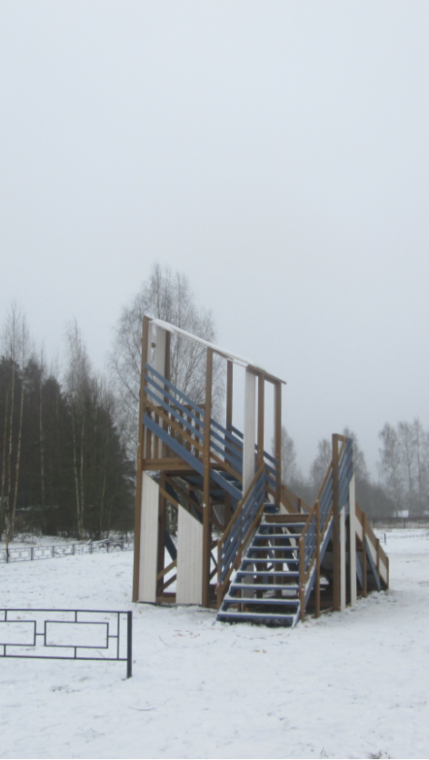
Мелегежское сельское поселение
Ремонт участка дороги в деревнях
Остров и Клинец
Стоимость: 935 765,00 руб
Областной бюджет: 793 700,00 руб
Местный бюджет: 140 065,00 руб
Обустройство детской спортивной игровой площадки у д. 12-2 в дер. Мелегежская Горка
Стоимость: 1 202 471,00 руб
Областной бюджет: 1 020 400,00 руб
Местный бюджет: 180 071,00 руб

Slide 9
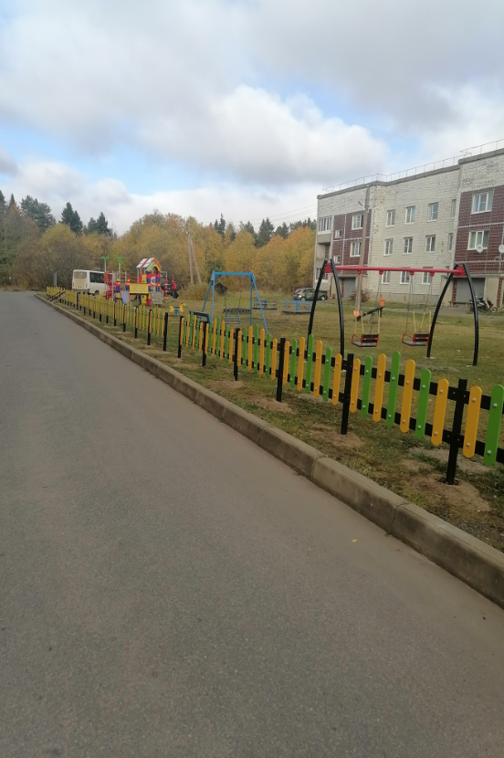

Пашозерское сельское поселение
Ремонт участка автомобильной дороги местного значения в дер. Кончик
Стоимость: 1 052 660,00 руб
Областной бюджет: 925 900,00 руб
Местный бюджет: 126 260,00 руб
Приобретение и установка ограждения детской площадки в дер. Пашозеро, Городской мкр.
Стоимость: 1 169 546,00 руб
Областной бюджет : 1 020 400,00 руб
Местный бюджет: 139 146,00 руб

Slide 10
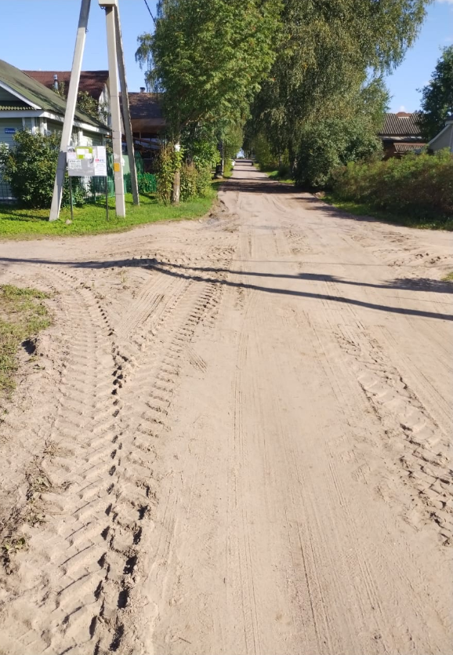

Тихвинское сельское поселение
Ремонт спортивной площадки с
установкой дополнительных тренажеров
в пос. Красава
Стоимость: 1 381 880,00 руб
Областной бюджет: 1 256 600,00 руб
Местный бюджет: 124 280,00 руб
Ремонт асфальтового покрытия участка
дороги ул. Пролетарской Диктатуры старой
части г. Тихвин
Стоимость: 3 364 957,00 руб
Областной бюджет: 3 061 200,00 руб
Местный бюджет: 302 757,00 руб

Slide 11
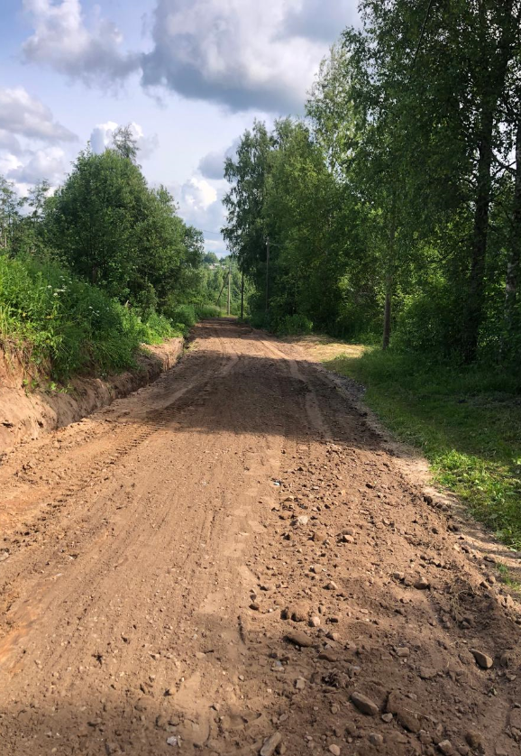
Цвылевское сельское поселение
Ремонт автомобильной дороги местного
значения в дер.Халезево и пст. Черенцово
Стоимость: 2 339 236,00 руб
Областной бюджет: 1 984 100,00 руб
Местный бюджет: 350 136,00 руб
Ремонт крыльца Цвылевского культурно-
спортивного комплекса, приобретение
уличных тренажеров в пос. Цвылево
Стоимость: 1 205 471,00 руб
Областной бюджет: 1 020 400,00 руб
Местный бюджет: 180 071,00 руб

Slide 12
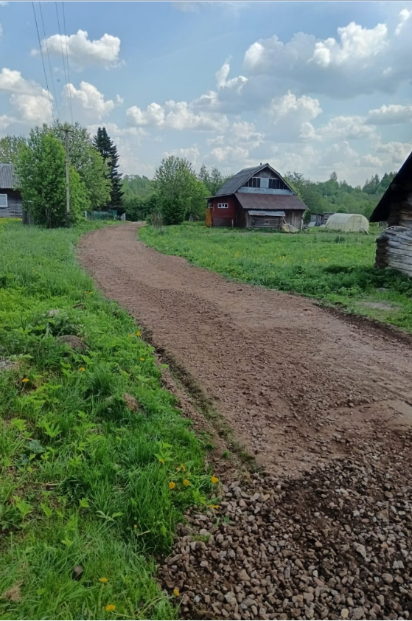
Шугозерское сельское поселение
Приобретение и установка провода СИП
в 4 деревнях, обустройство колодца в
дер. Поречье, благоустройство участков
дорог в 6 деревнях, обустройство пожарного
водоема в дер. Олешково, ремонт пожарного
водоема в дер. Тимошино, ремонт пожарного
подъезда к озеру Шугозеро в дер. Погорелец
Стоимость: 2 678 905,00 руб
Областной бюджет: 2 248 600,00 руб
Местный бюджет: 428 305,00 руб
Планировка и устройство водоотводных
канав части территории общественного
кладбища пос. Шугозеро, ул. Школьная, уч.23
Стоимость: 1 216 762,00 руб
Областной бюджет: 1 020 400,00 руб
Местный бюджет: 194 362,00 руб

Slide 13
Распределение субсидий по поселениям

Slide 14





Основные направления проектов
Ремонт дорог
Детские площадки
Ремонт муниципальных
помещений
10 проектов
2 проекта
1 проект
Пожарная безопасность
Благоустройство территории
3 проекта
4 проекта

Slide 15

20
23,7
9
Реализованных проектов
Выделено из областного бюджета,
млн. рублей
Муниципальных образований

